Slide 1

.تحركي أكثر. اجلسي أقل
Notes:
سنتحدث اليوم عن طرق يمكننا من خلالها تحسين صحتنا من خلال النشاط البدني. سوف نتحدث عن:
ماذا يعني النشاط البدني
لماذا النشاط البدني مهم
ما هو مقدار النشاط البدني الذي يتعين علينا القيام به
كيف يمكننا زيادة نشاطنا البدني.
لماذا نتحدث عن هذا اليوم؟
لا يمارس معظم الناس في أستراليا ما يكفي من التمارين الرياضية أو النشاط البدني ويقضون وقتًا طويلاً في الجلوس
يمكن للنشاط البدني المنتظم أن يحسن حياتك، بما في ذلك صحتك البدنية والعاطفية
تقوم النساء بنشاط بدني أقل من الرجال
حتى التغييرات الصغيرة يمكن أن تحدث فرقًا.
ملاحظات الميسر
ستركز هذه الجلسة على الفوائد الصحية للنشاط البدني. ستنظر هذه الجلسة في إرشادات النشاط البدني الموصى بها، وتناقش استراتيجيات تضمين المزيد من النشاط البدني كل يوم، وتشجع النساء على إيجاد الأنشطة التي يستمتعن بها.

Slide 2


Slide 3
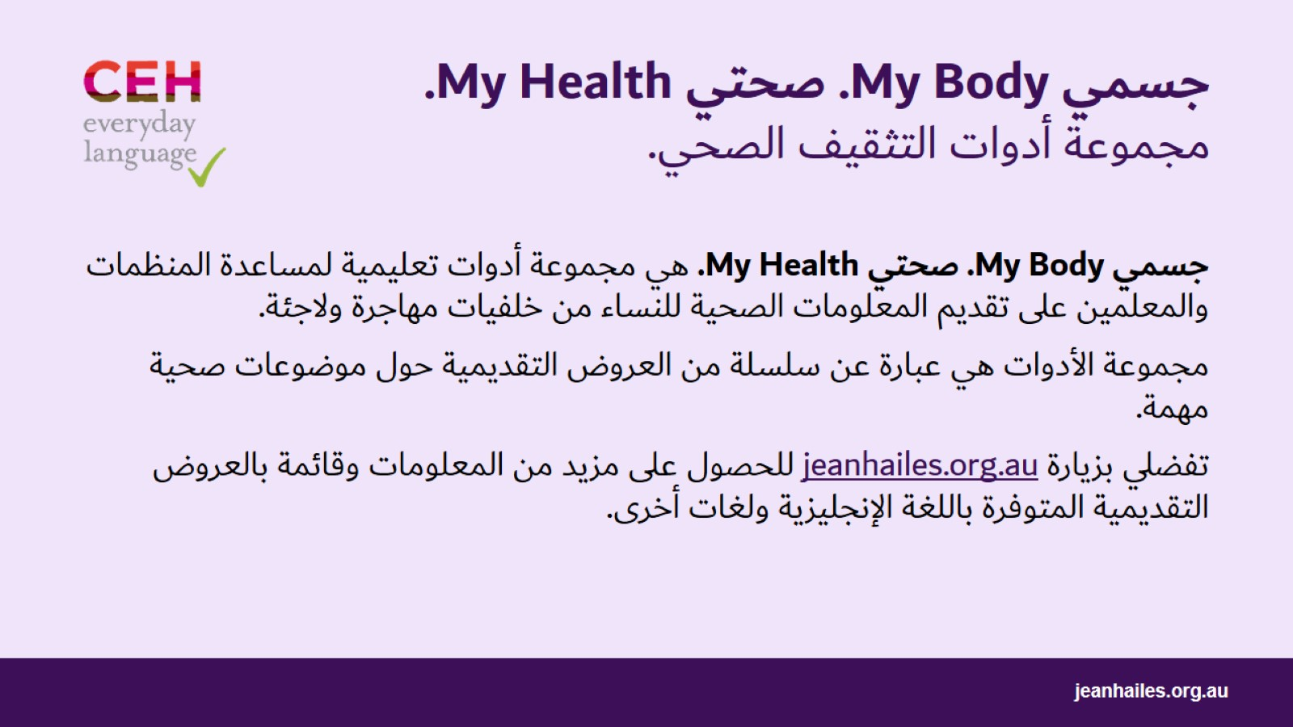
جسمي My Body. صحتي My Health.
مجموعة أدوات التثقيف الصحي.
Notes:
جسمي My Body. صحتي My Health. هي مجموعة أدوات تعليمية لمساعدة المنظمات والمعلمين على تقديم المعلومات الصحية للنساء من خلفيات مهاجرة ولاجئة. كما تشجع الحوار مع النساء حول صحتهن.
مجموعة الأدوات هي عبارة عن سلسلة موسعة من العروض التقديمية حول موضوعات صحية مهمة، مثل الحياة الصحية أو الصحة العاطفية أو انقطاع الطمث أو الصحة الجنسية.
تفضلي بزيارة jeanhailes.org.au للحصول على مزيد من المعلومات وقائمة بالعروض التقديمية المتوفرة باللغة الإنجليزية ولغات أخرى.

Slide 4
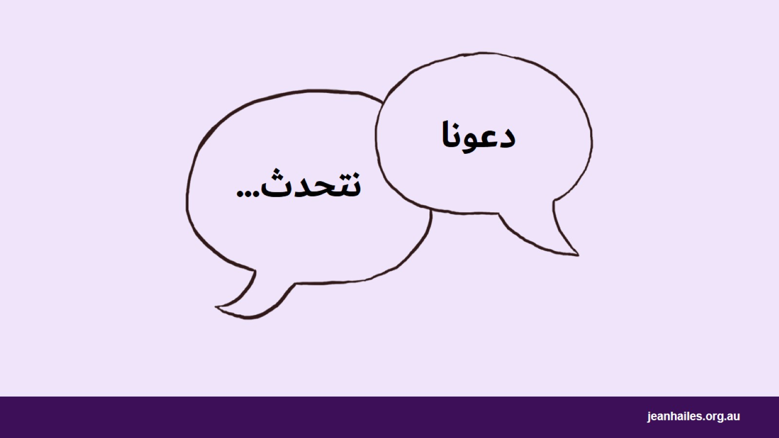
Notes:
ابدأ الجلسة بمناقشة جماعية حول أنواع النشاط البدني والتمارين التي تمارسها النساء الآن. هل هي مختلفة عما فعلوه في بلدانهن الأصلية؟
أسئلة يجب مراعاتها *:
كيف يتحرك الناس في وطنك / في ثقافتك كل يوم: يمشون كثيرًا، يركضون، يحملون الطعام من المتاجر، يرقصون؟
هل كنت أكثر نشاطًا في موطنك مقارنة بأستراليا؟
هل تعلمين أنه من المهم جدًا لصحتك أن تحركي جسمك كل يوم؟
هل تمارسين أي رياضة أو تمرين؟ هل يختلف الأمر عما فعلتيه في وطنك؟
* ملاحظة للميسر: اختر بضعة أسئلة لقيادة مناقشة مختصرة.

Slide 5
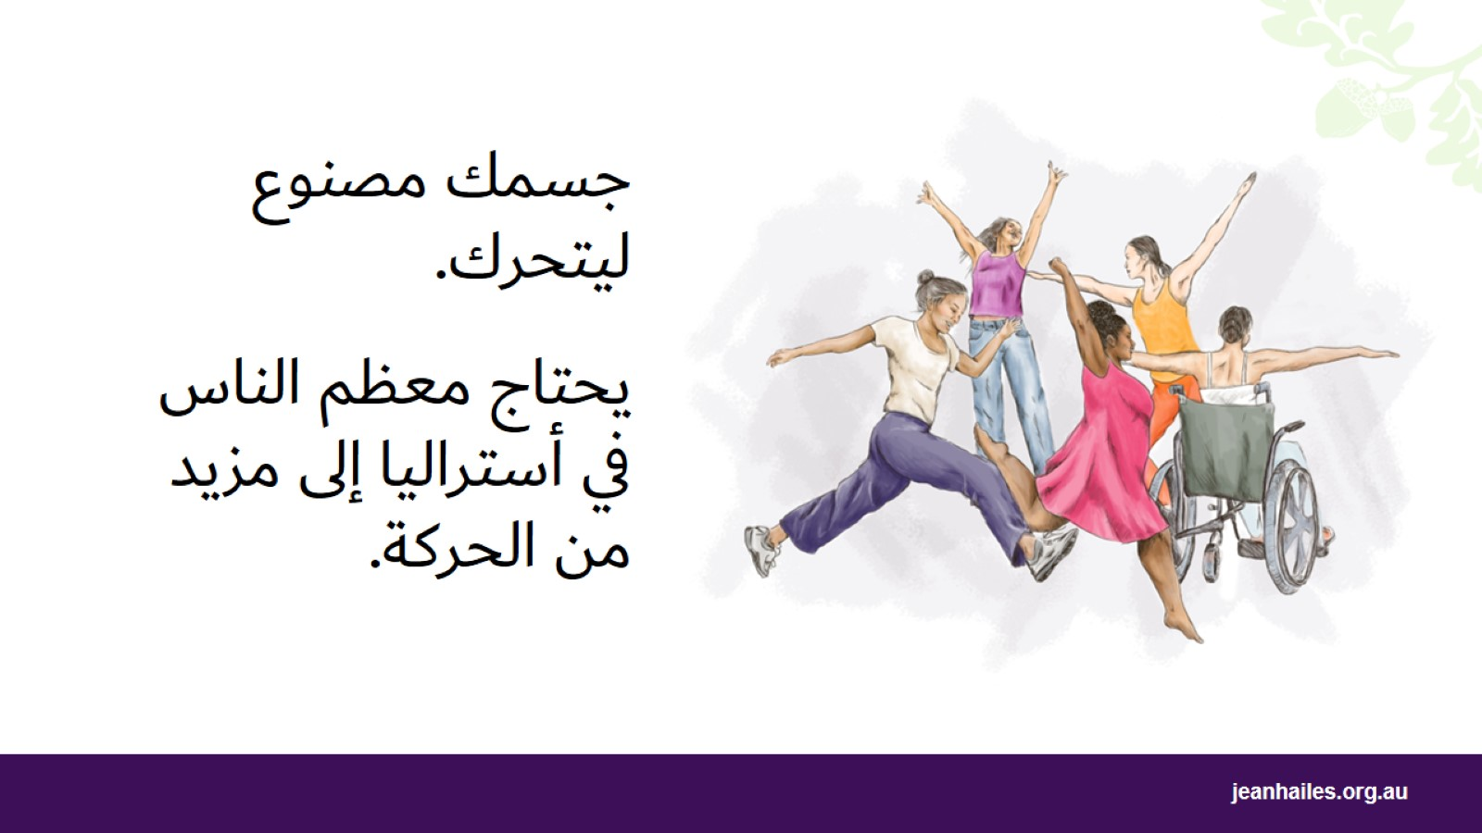
جسمك مصنوع ليتحرك.
يحتاج معظم الناس في أستراليا إلى مزيد من الحركة.
Notes:
تم تصميم جسمك للركض والقفز والتمدد والحركة. من المهم جدًا لصحتك أن تحركي جسمك كل يوم.
ومع ذلك،
أكثر من نصف البالغين في أستراليا، و
4 من أصل 5 أطفال
لا يتحركون بما فيه الكفاية.
تتحرك النساء أقل من الرجال.
يقضي الناس في أستراليا وقتًا أطول في الجلوس أو الاستلقاء.
الامثله تشمل:
الجلوس أو الاستلقاء أثناء مشاهدة التلفزيون أو ممارسة الألعاب الإلكترونية
قيادة السيارة أو ركوب وسائل النقل العام
الجلوس أو الاستلقاء للقراءة أو الكتابة أو العمل على مكتب أو جهاز كمبيوتر
تناول وجبة أو قهوة مع الأصدقاء والعائلة.

Slide 6
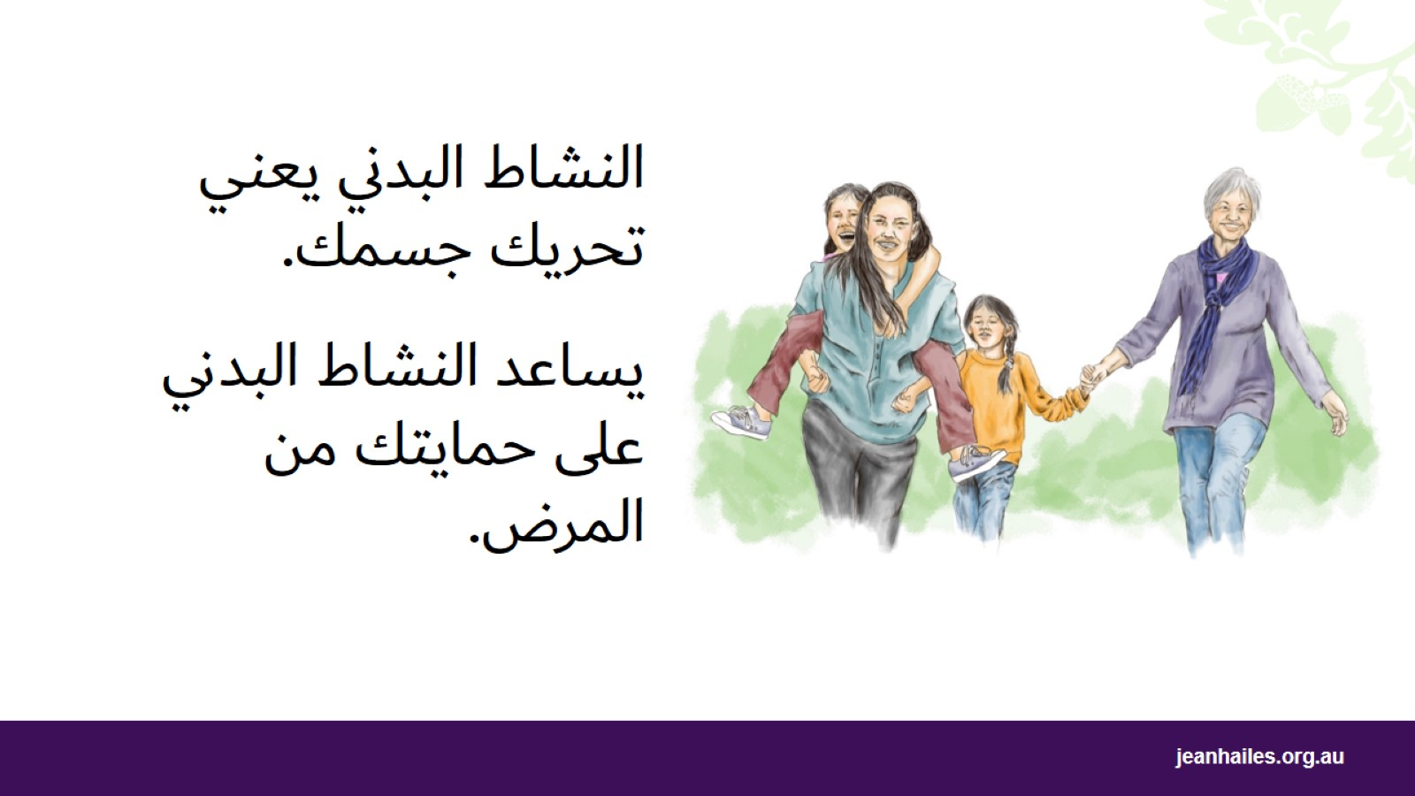
النشاط البدني يعني تحريك جسمك.
يساعد النشاط البدني على حمايتك من المرض.
Notes:
ما هو النشاط البدني؟
النشاط البدني هو تحريك جسمك بحيث:
تتنفسي بشكل أسرع
ينبض قلبك بشكل أسرع.
يمكنك القيام بذلك عن طريق ممارسة التمارين الرياضية في صالة الألعاب الرياضية (الجيم) أو ممارسة الرياضة، ولكن أيضًا من خلال الأنشطة اليومية مثل تنظيف المنزل أو صعود الدرج بدلاً من المصعد.
ماذا يمكن أن يحدث إذا لم أتحرك بشكل كافٍ؟
إذا لم تتحركي بشكل كافٍ، يمكن أن تمرضي. بمرور الوقت، يمكن أن تعاني من:
السمنة المفرطة (الوزن الزائد جدا)
ضغط دم مرتفع
داء السكري
ألم في الظهر
السرطانات
أمراض القلب
الاكتئاب.

Slide 7
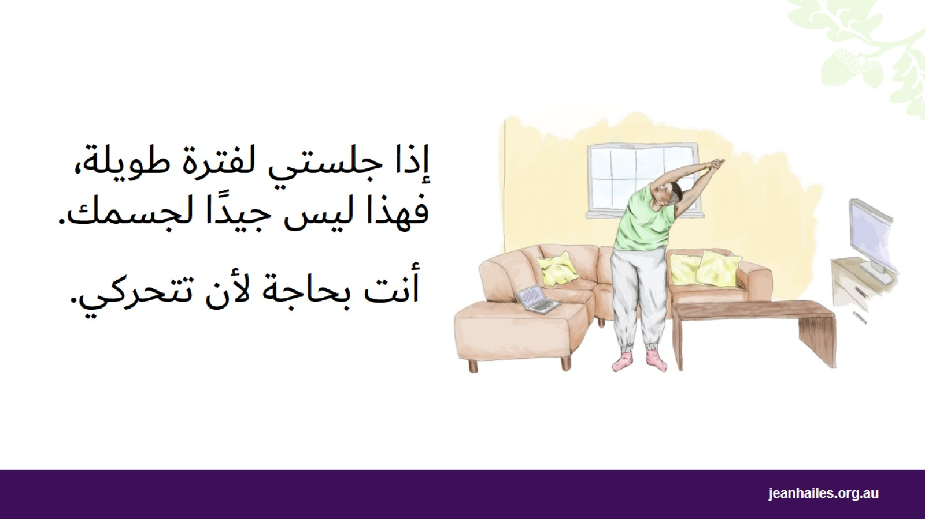
إذا جلستي لفترة طويلة، فهذا ليس جيدًا لجسمك.
أنت بحاجة لأن تتحركي.
Notes:
ماذا أفعل لأقلل من الجلوس أثناء النهار؟
افصلي بين فترات الجلوس الطويلة قدر الإمكان. كل 20-30 دقيقة، قومي وتحركي وتمددي لبضع دقائق.
إذا كنت تقضين وقتًا طويلاً أمام شاشة التلفزيون أو الكمبيوتر، فقومي كثيرًا وتحركي.
اغتنمي أي فرصة ممكنة للتحرك، مهما كانت قصيرة.

Slide 8
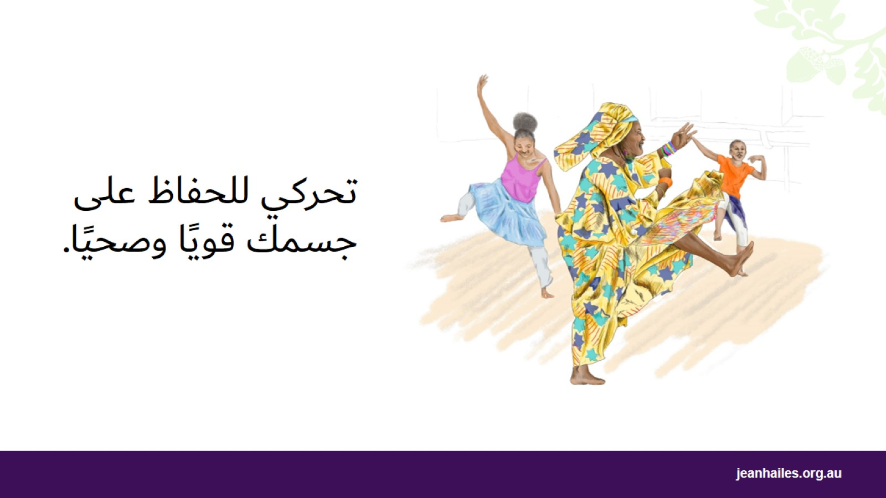
تحركي للحفاظ على جسمك قويًا وصحيًا.
Notes:
لماذا النشاط البدني مفيد لصحتي؟
أن تكوني نشيطة بدنيًا وتقللي الوقت الذي تقضينه جالسة كل يوم مهم جدًا لصحتك.
أن تكوني نشيطة بدنيًا:
يقلل من مخاطر الإصابة بأمراض القلب والسكتة الدماغية
يقلل من خطر الإصابة ببعض أنواع السرطان
يخفض مستويات الدهون السيئة في الدم
يساعد على خفض ضغط الدم
يبني عضلات وعظام قوية
يزيد القوة والتوازن والمرونة
يساعدك على إنقاص الوزن والحفاظ على وزن صحي.

Slide 9
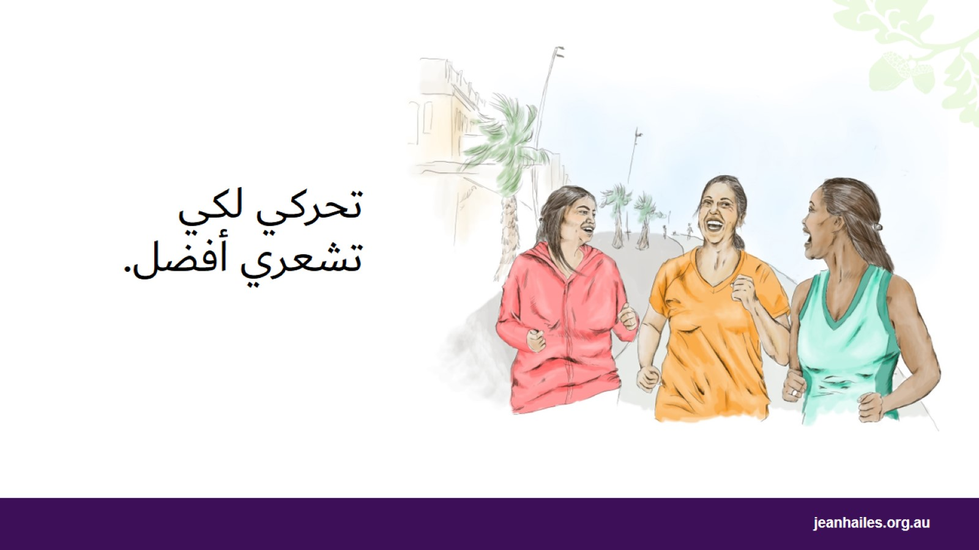
تحركي لكي
تشعري أفضل.
Notes:
كيف يمكن للنشاط البدني أن يجعلني أشعر أنني بحالة جيدة؟
قد يساعدك النشاط البدني على:
الاسترخاء
الاستمتاع بالحياة
أن تكوني سعيدة
النوم بشكل أفضل
اكتساب المزيد من الطاقة
صنع صداقات
قضاء الوقت مع أشخاص آخرين.

Slide 10
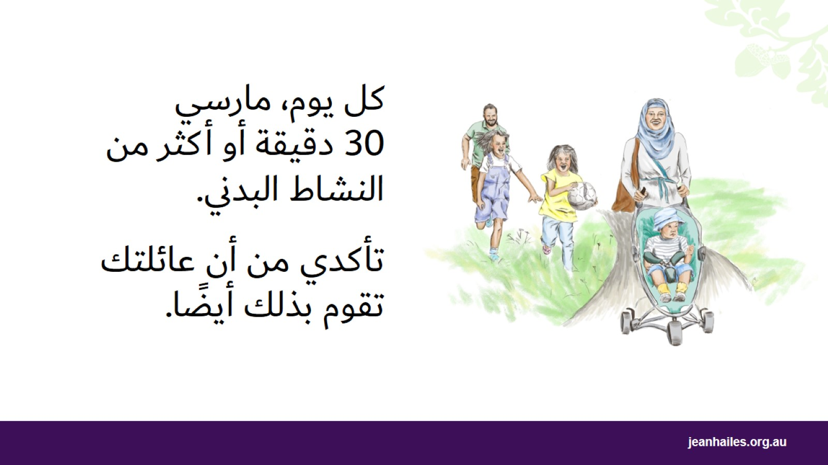
كل يوم، مارسي
30 دقيقة أو أكثر من النشاط البدني.
تأكدي من أن عائلتك تقوم بذلك أيضًا.
Notes:
ماذا علي أن أفعل كل يوم للبقاء بصحة جيدة؟
لتحسين صحتك، تحتاجين إلى:
أن تكوني نشيطة في معظم الأيام، ويفضل كل أيام الأسبوع
أن تمارسي 30 دقيقة على الأقل من النشاط البدني كل يوم، على سبيل المثال:
المشي السريع أو الرقص أو التاي تشي
دفع عربة الأطفال أو اللعب مع أطفالك في الخارج
الوظائف المنزلية مثل تنظيف النوافذ، وكنس أوراق الأشجار.
يمكنك تقسيم النشاط البدني إلى فترات نشاط أصغر على مدار اليوم، مثل ثلاث جلسات مدة كل منها 10 دقائق.
يمكن أن تحسن حتى 15 دقيقة من المشي السريع، 5 أيام كل أسبوع، من صحتك.
كل أسبوع، قومي ببعض الأنشطة التي تتطلب المزيد من الجهد، مثل:
الركض أو التمارين الرياضية أو ركوب الدراجات بسرعة أو العديد من الرياضات المنظمة
المهام المنزلية التي تنطوي على رفع أو حمل أو حفر.
تذكري - القيام بأي نشاط بدني أفضل من عدم القيام بأي نشاط!

Slide 11
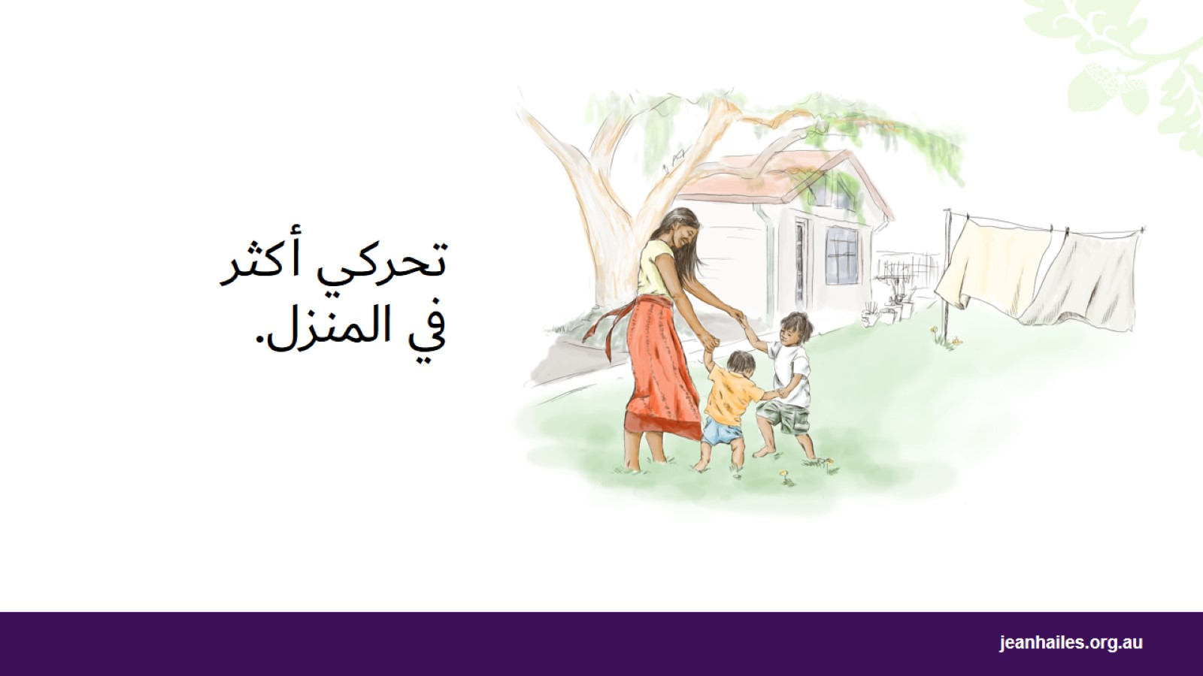
تحركي أكثر
في المنزل.
Notes:
كيف يمكنني التحرك أكثر في المنزل؟
هناك العديد من الطرق التي يمكنك من خلالها التحرك أكثر في المنزل:
كوني نشيطة مع أطفالك - اجعلي وقت العائلة فرصة للتحرك أكثر واللعب أكثر والاستمتاع معًا
أعملي في الحديقة
جزٌي العشب
أكنسي الأرض (بواسطة المكنسة الكهربائية)
نظفي النوافذ
اغسلي سيارتك
خذي الكلب في نزهة
انهضي لتغيير القناة التلفزيونية
يمكنك المشي أو ركن السيارة بعيدًا عن المحلات التجارية حتى تضطري إلى المشي.

Slide 12
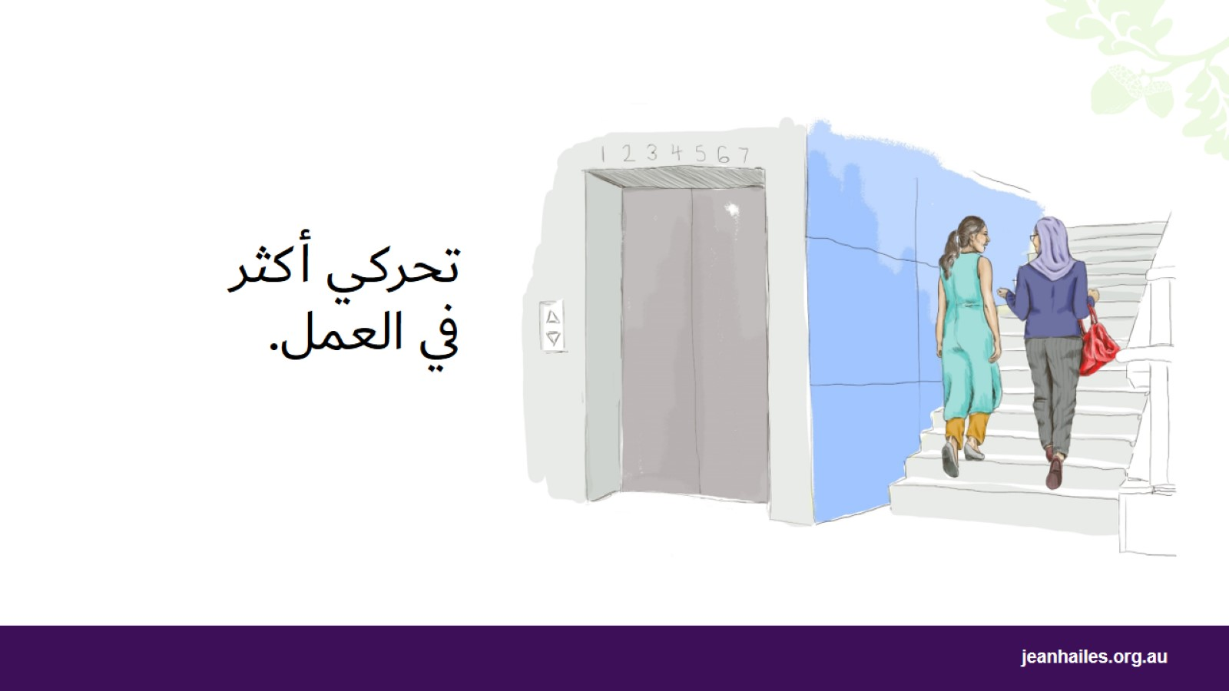
تحركي أكثر
في العمل.
Notes:
كيف يمكنني أن أتحرك أكثر في العمل؟
هناك العديد من الطرق التي يمكنك من خلالها التحرك أكثر في العمل كل يوم:
المشي أو ركوب الدراجة أو استخدام وسائل النقل العام للذهاب إلى العمل بدلاً من القيادة
استخدمي الدرج بدلاً من المصعد
انزلي من الحافلة أو الترام قبل محطة أو اثنتين، أو أركني سيارتك بعيدًا عن مكان عملك
اقترحي اجتماعًا سيراً على الأقدام بدلاً من اجتماعات الجلوس
قومي بالمشي أثناء التحدث على الهاتف
إذا أمكن، يمكنك المشي لتسليم رسالة بدلاً من إرسال بريد إلكتروني أو اتصال
استمتعي بالمشي في الخارج أثناء الغداء.

Slide 13
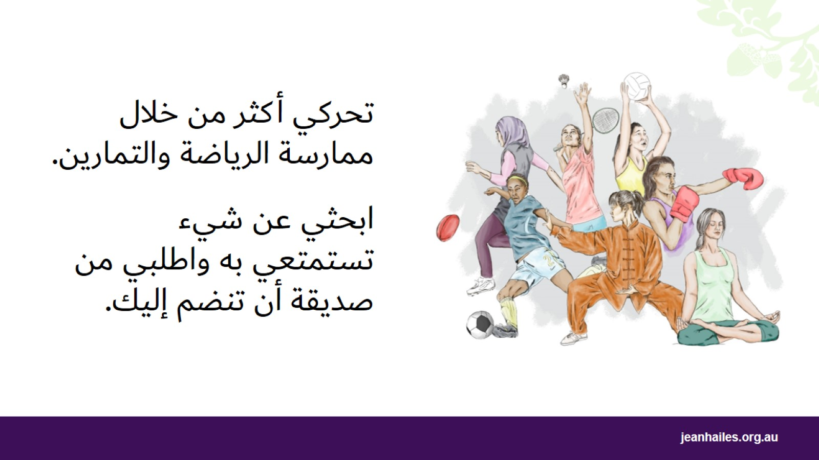
تحركي أكثر من خلال ممارسة الرياضة والتمارين.
ابحثي عن شيء تستمتعي به واطلبي من صديقة أن تنضم إليك.
Notes:
كيف يمكنني فعل المزيد؟
يمكنك التحرك أكثر من خلال ممارسة الرياضة والتمارين.
يوجد في أستراليا العديد من الرياضات والأنشطة المختلفة التي يمكنك الاختيار من بينها، مثل السباحة والرقص وكرة الريشة واليوغا وفنون الدفاع عن النفس والانضمام إلى الجيم والانضمام إلى نادي المشي أو ممارسة الرياضات الجماعية مثل الكرة الطائرة وكرة السلة والكريكيت وكرة القدم.
جربي أنشطة مختلفة، واعثري على ما تستمتعي به واطلبي من صديقة أن تنضم إليك.

Slide 14
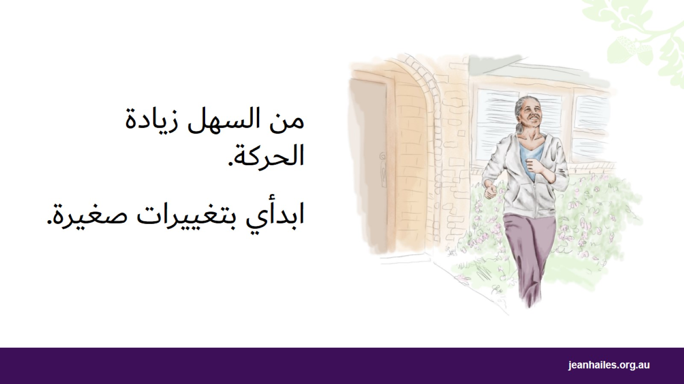
من السهل زيادة الحركة.
ابدأي بتغييرات صغيرة.
Notes:
إذا كنت لا تمارسين أي نشاط بدني في الوقت الحالي، فمن السهل أن تبدأي، بغض النظر عن عمرك.
يمكنك البدء ببطء وزيادة مقدار النشاط البدني الذي تقومين به كل أسبوع.
كلما تحركت أكثر كلما كنت أفضل صحة.
إذا كان عمرك 65 عامًا أو أكثر، فمن المهم جداً أن تتحركي.
إذا كنت جديدة في ممارسة النشاط البدني، أو لديك مشكلة صحية، أو لا تعرفين ما إذا كان من الآمن لك أن تكوني أكثر نشاطًا، فتحدثي مع طبيبك أولاً حول أفضل الأنشطة بالنسبة لك.

Slide 15
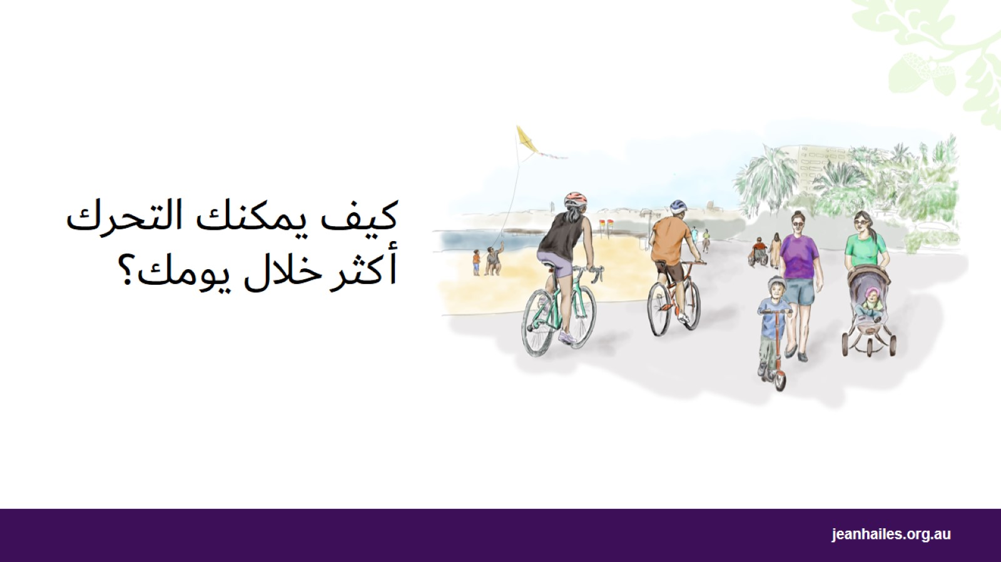
كيف يمكنك التحرك أكثر خلال يومك؟
Notes:
مناقشة جماعية
ملاحظة للميسر: اختم الجلسة بمناقشة حول كيف يمكن للمشاركين تضمين المزيد من النشاط البدني في يومهم.

Slide 16
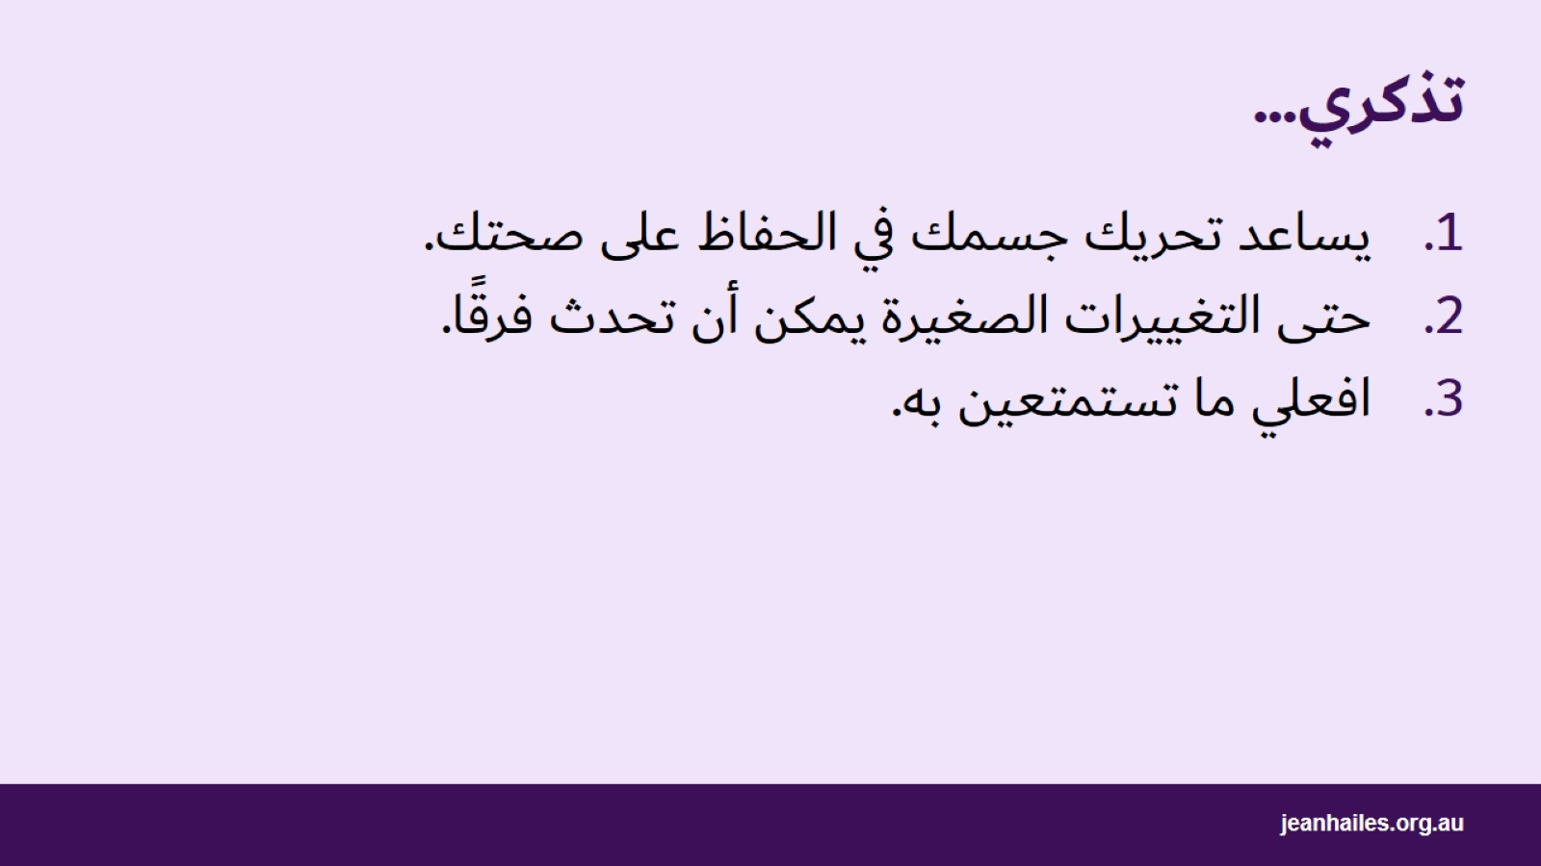
تذكري...

Slide 17

البرامج والخدمات المحلية
Notes:
ملاحظة للميسر: قدم الخيارات / البرامج / المرافق المحلية وما إلى ذلك.

Slide 18


